Slide 1
ggplot2_v2

Slide 2
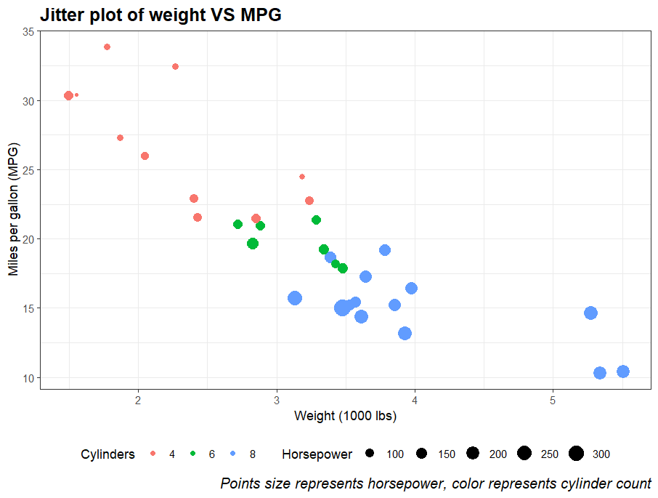
Jitter plot
X os: weight
Y os: Miles per gallon
Barva: cylinders
Velikost točke: horsepower
Tema črno-bela
Naslov grafa naj bo bold in velikosti 15
Pripis: italic, velikost 12,
Legenda: na dnu grafa
Uredi tudi naslove osi in legend

Slide 3
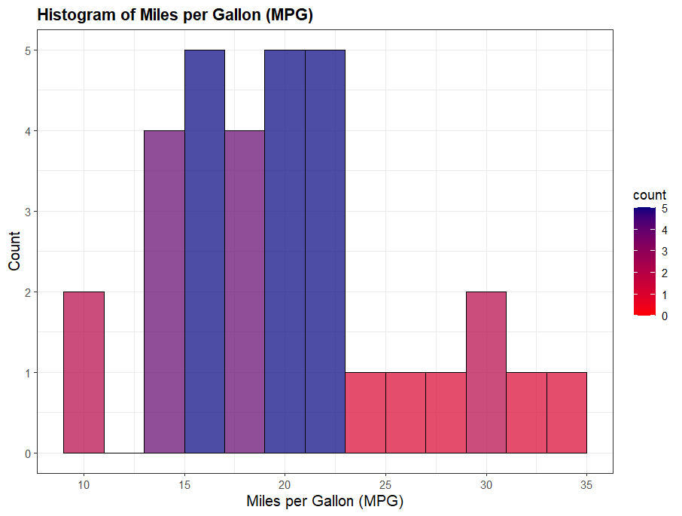
Histogram z binwidth =2, črne barve
Stolpci v histogrmu naj bodo pobarvani po count od rdeče do modre
Naslov grafa: bold
Prilagodi velikosti x in y osi naslova (vsaj 12)

Slide 4
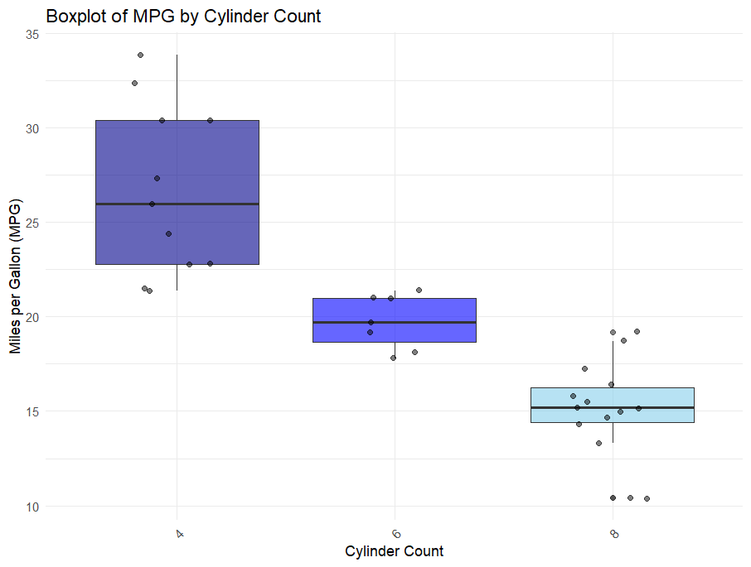
boxplot z jitter plotom
X os: cylinder count
Y os: Miles per gallon
Barva: custom
Boxplot naj bo preseven
Velikost točk jitter: 1.5, barva črna,
Tema minimal
Naslov grafa
Brez legende
x os text naj bo pod kotom 45 (prilagoti tudi višino)

Slide 5
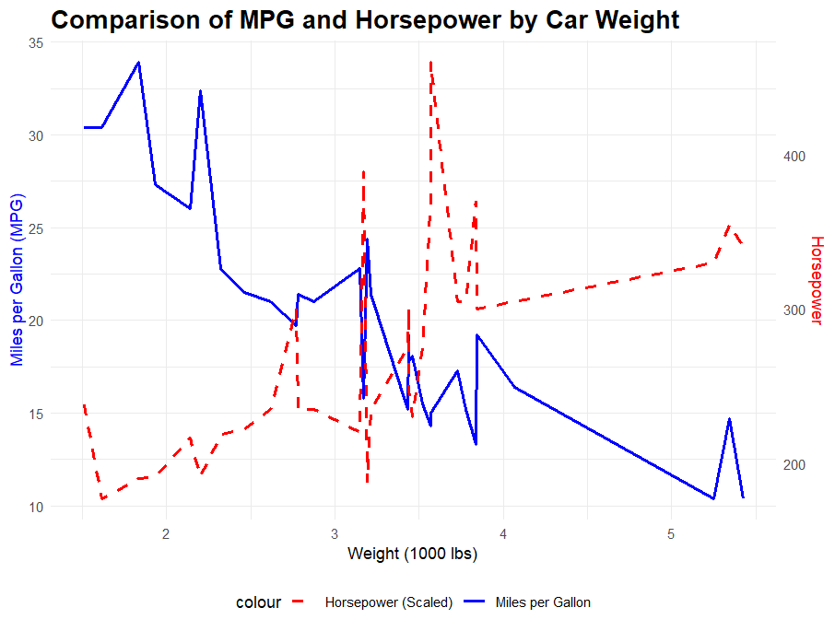
Plot z dvema y osema
Pred risanjem je potrebo rescale hp variablo, da bo v range mpg variable
Namig (y os ni določena že v ggplot, ampak nižje v geom_line()
Določi continous y os, ki je . ~ * diff(range(mtcars$hp)) / diff(range(mtcars$mpg)) + min(mtcars$hp)
Določi naslove x in y osi, in naslov (velikost 16)
Določi barve y osi
Legenda na dnu

Slide 6
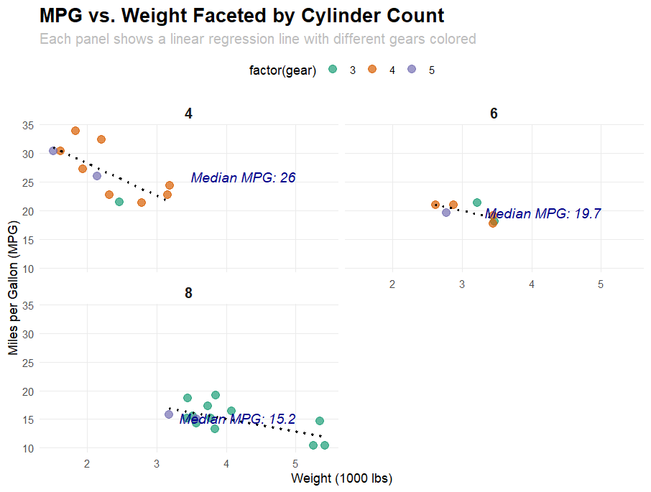
geom_point; velikost 3, alpha 0.7
geom_smooth z linear model brez sandardne napake, v črni barvi črtkano
Graf naj bo v 3 delih glede na variablo cylinder
Barve ki naj bodo uporabljene iz palete Dark2
Naslov: bold, velikost 16,
Podnaslov: velikost 12, barva siva
Text na celotnem grafu naj bo bold in velikosti 12,
Legenda na vrhu
Dodaj text o Median MPG: v temno mofri barvi, velikost 4, v italic pisavi,

